Slide 1
Projeto
Rio Patas
Pet
54
Projeto Petshop
Site em Html css
João Carlos V. F. Filho
Leonardo H. M. Shimazaki
Ronilson Alves de Lima

Slide 2
Índice
Materiais e Metodos
Resultados e Conclusões
Objetivos
02
04
06
01
03
05
Introdução
Fundamentação
Desenvolvimento

Slide 3
01
A Empresa

Slide 4
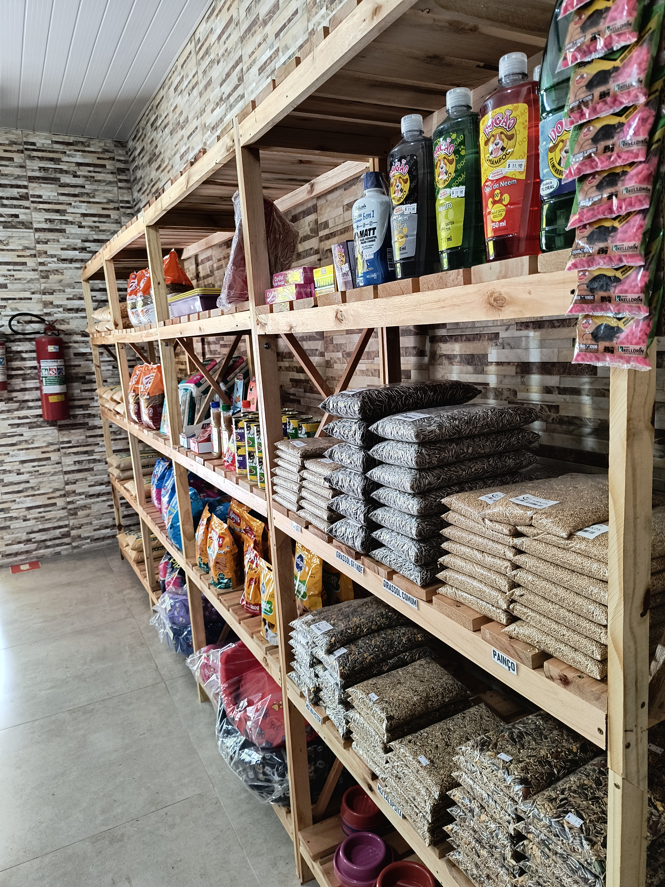
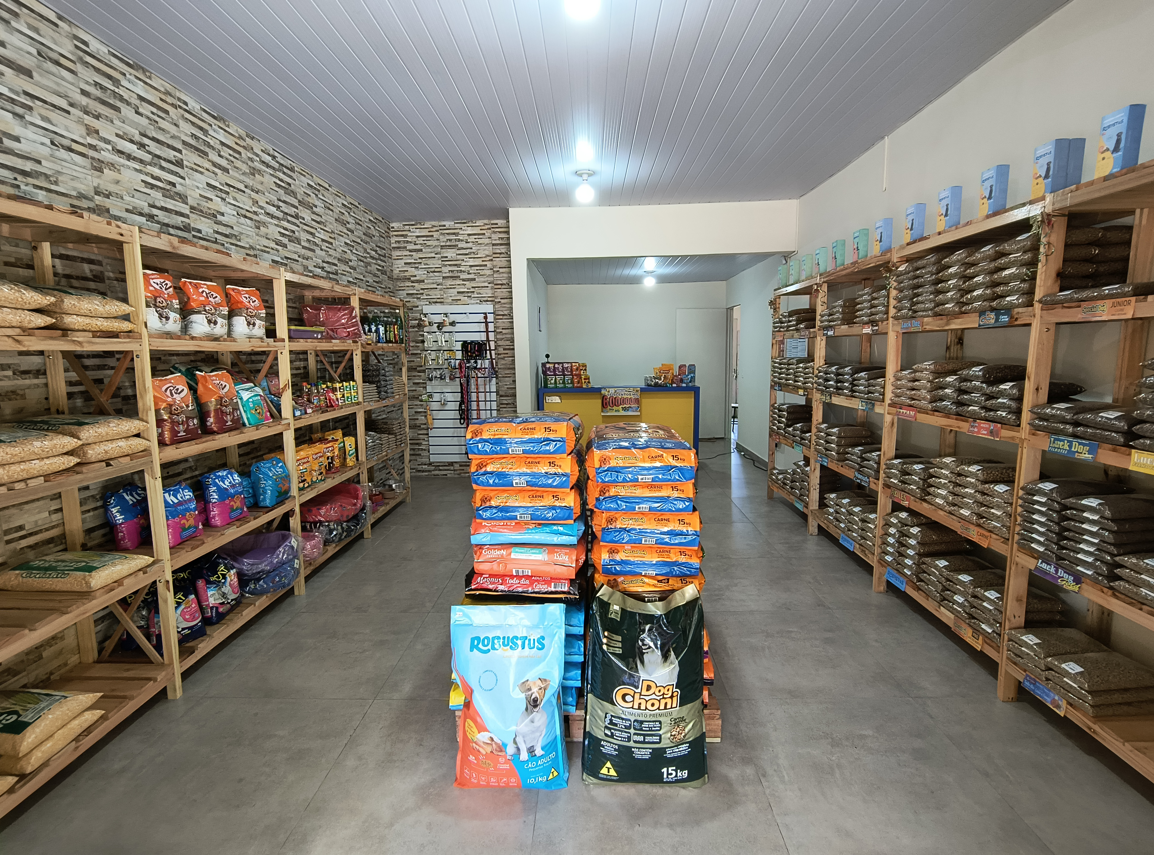
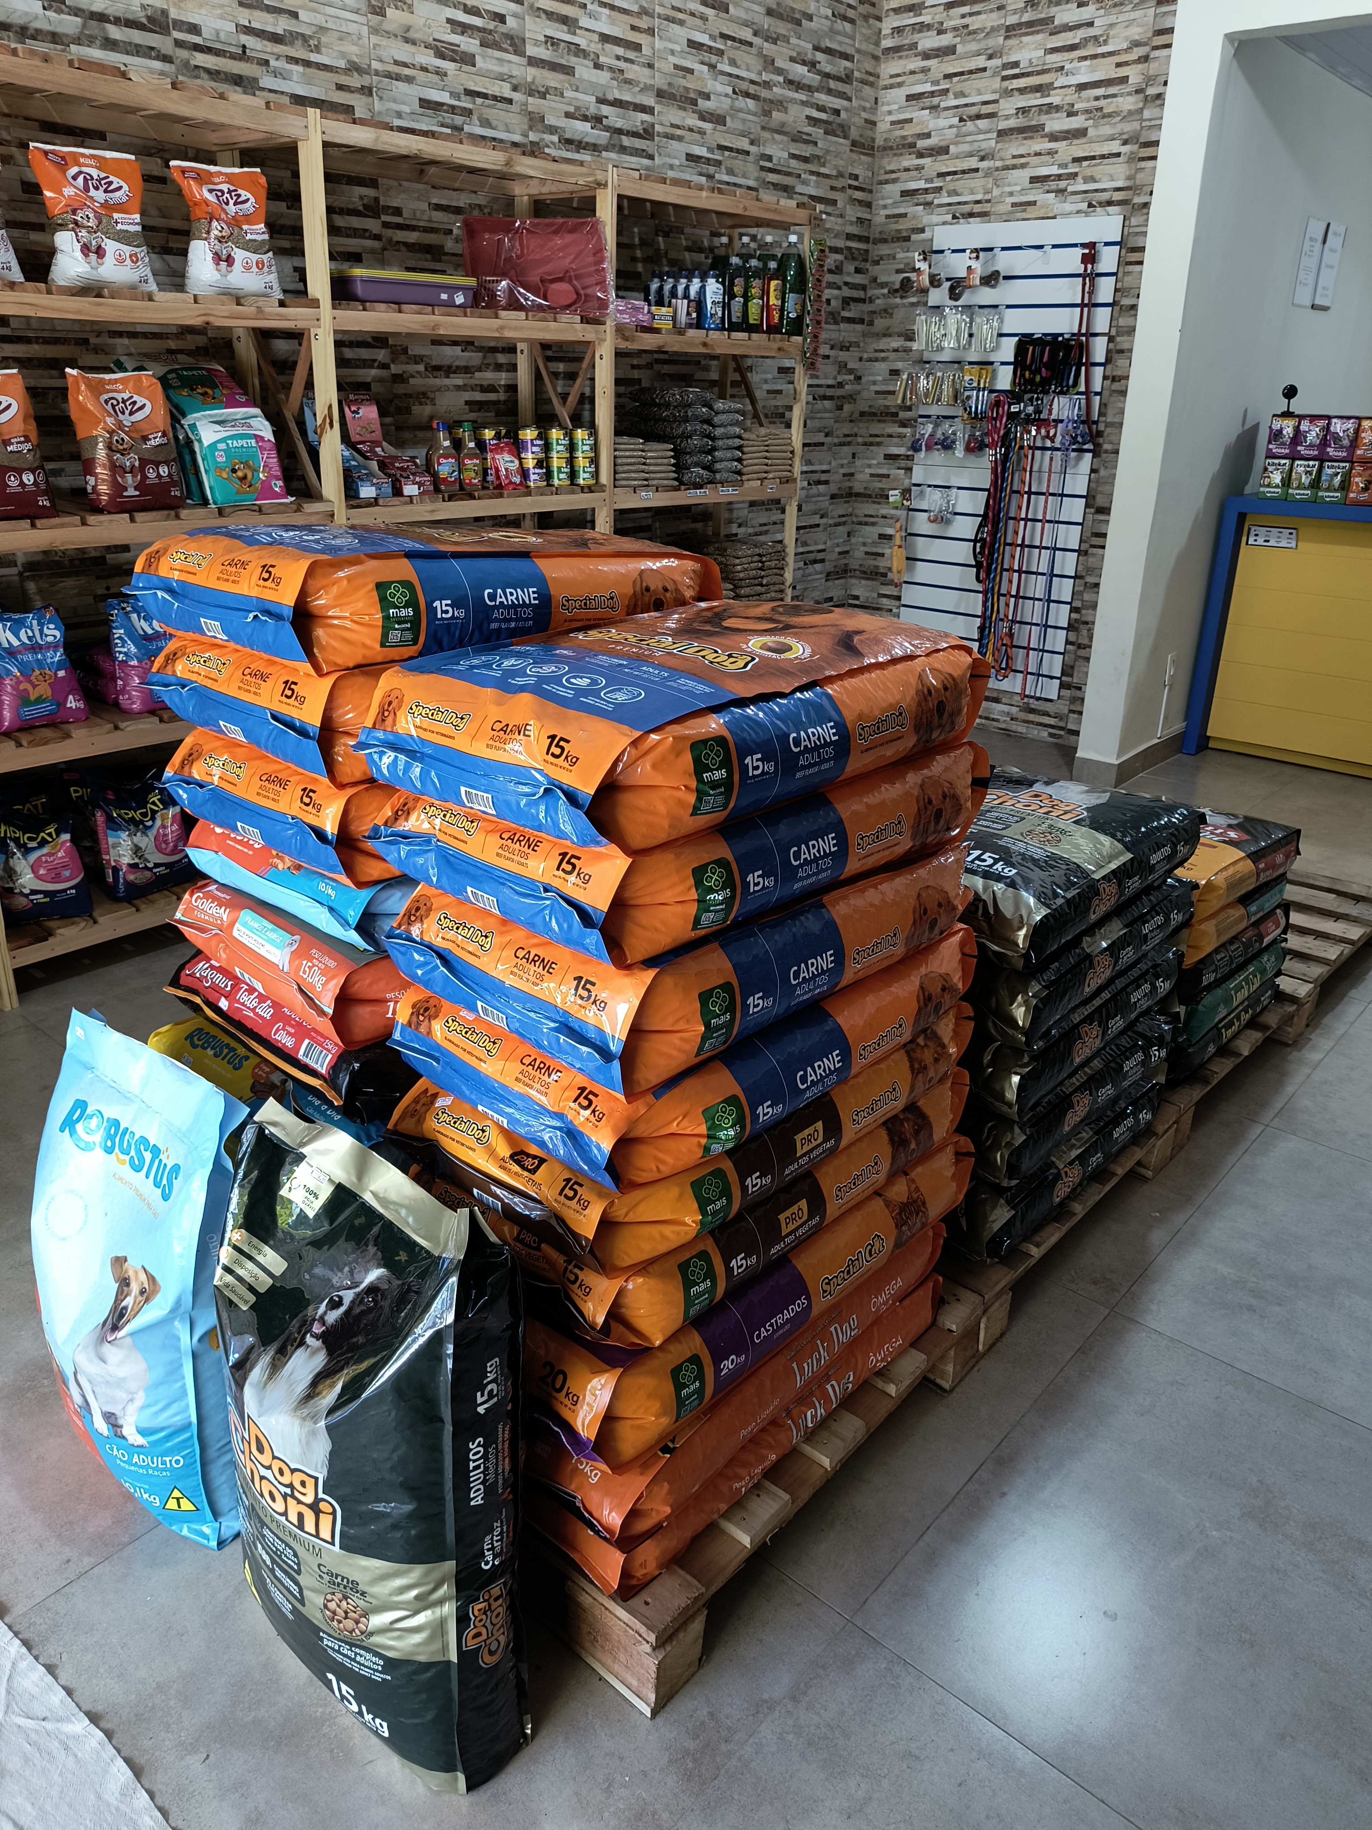
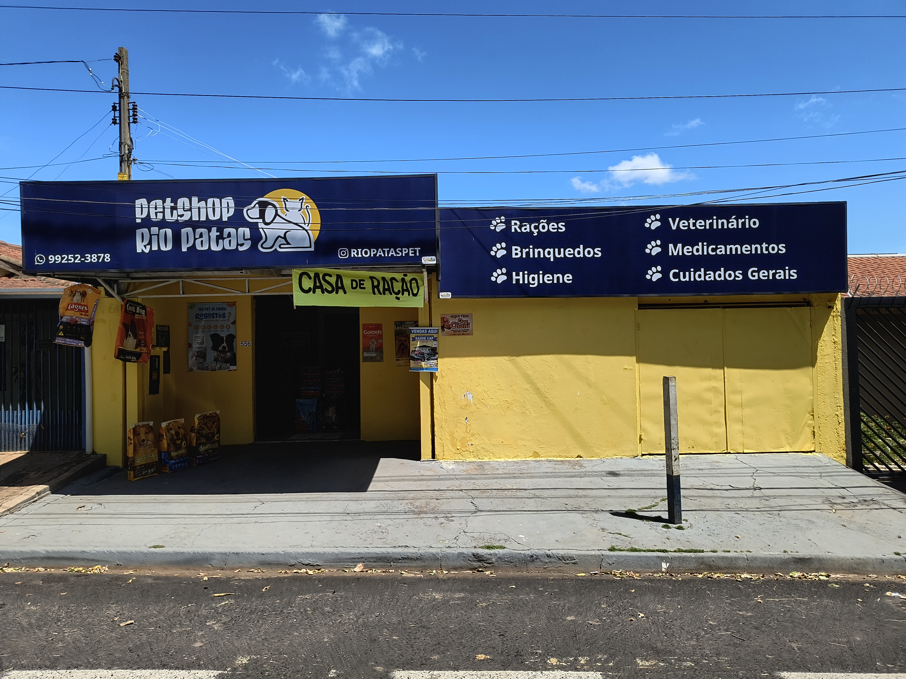
Nome:
Rio Patas Pet
História:
2000/ 2009
Posição atual:
Em crescimento

Slide 5
02
Objetivos

Slide 6
Objetivo Geral
Objetivo Específico
-Criação de website para posicionamento online
-Criação de Indicadores de Sucesso
-Facilitar o engajamento com os clientes
-Construção de um site vitrine, visando ampliação para um futuro e-commerce
-Aumentar a visibilidade no mercado digital
adicioar à
contente

Slide 7
03
Fundamento Teórico

Slide 8


KLOTTER, Philip. Princípios de marketing. Livros Técnicos e Científicos; 7ª edição (1 janeiro 1999) 528 p.
“Posicionamento é o esforço de implantar o benefício chave e a diferenciação nas mentes dos clientes.” O Processo de Posicionamento pode ser dividido em duas etapas, o posicionamento de mercado, onde a empresa estabelece sua posição frente ao ambiente competitivo e o posicionamento psicológico, onde será definida a forma de comunicação para o mercado.
símbolo de atraso

Slide 9
04
Materiais e métodos

Slide 10



Métodos
W3s schools
Info Fatec RP
Curso em Video
símbolo de atraso

Slide 11
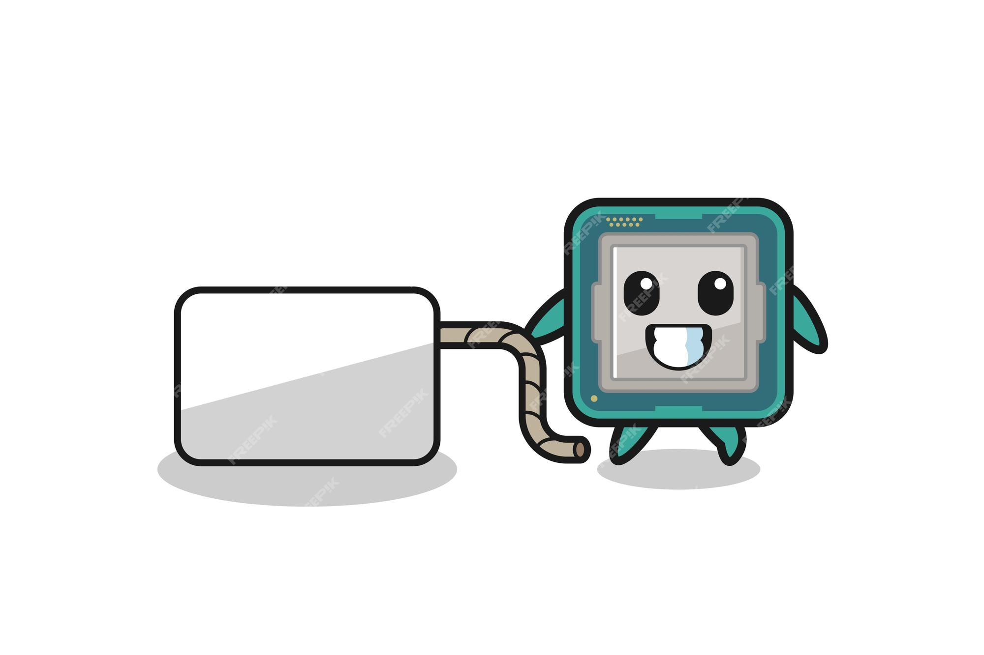



Computadores
Segundo:
Notebook Dell
Intel core i5 (12400F)
Windows 10 Pro
8gb RAM
512gb HD
Placa de vídeo Ggeforce gtx 1650 ex pluseforce gtx 1650 Ex plus
Primeiro:
Notebook Samsung
Intel core i5 (1135G7)
Windows 11 home
8gb RAM
256gb SSD
Placa de vídeo Intel Iris Xe

Slide 12
05
Desenvolvimento

Slide 13
Html/Css
3 Páginas
Home
Html/ Css
Sobre nós
Contato
Exigências
símbolo de atraso

Slide 14
06
Resultados e Conclusão

Slide 15
Resultados
Conclusão
Até o momento, o site está sendo realizada a gosto do cliente, porém a entrega final ainda não foi realizada.
Apesar de estipulamos um prazo para entrega do trabalho, na entrega do site, o cliente pediu que acrescentássemos mais informações de modo que a entrega fosse postergada.

Slide 16
Referências
KLOTTER, Philip. Princípios de marketing. Livros Técnicos e Científicos; 7ª edição (1 janeiro 1999) 528 p.
Learn to code. W3school 2023. Disponível em: https://www.w3schools.com/ Acesso em: 04 de dezembro 2023.
Curso em Video 2023. Disponível em: https://www.cursoemvideo.com/cursos/#google_vignette Acesso em: 05 de dezembro de 2023.
Flexbox Froggy 2023. Disponível em: https://flexboxfroggy.com/ Acesso em: 30 de novembro de 2023.
símbolo de atraso

